Slide 1

TEACHING & LEARNING
《God i norsk A1/A2》

Slide 2
Chapter 1
Vi blir kjent

Slide 3
1.1 Hvor kommer du fra?

Slide 4
单词目录
人名 · Name
01. Håvard
05. Hawa
02. Marek
06. Yousef
03. Viola
07. Sompit
04. Biniam
Notes:
这是我们今天将要学习的词汇列表。我们将从基础的问候语、人称代词开始，逐步学习一些常见的名词和动词。希望通过这次学习，你能掌握一些实用的挪威语表达。

Slide 5
单词目录
国家 · Country
01. Norge – 挪威
06. Eritrea-厄立特里亚（非洲）
11. Kina – 中国
02. Syria – 叙利亚
07. Somalia - 索马里(非洲)
03. Thailand – 泰国
08. Tyskland – 德国
04. Polen – 波兰
09. Nederland – 荷兰
05. Italia – 意大利
10. Frankrike – 法国
Notes:
这是我们今天将要学习的词汇列表。我们将从基础的问候语、人称代词开始，逐步学习一些常见的名词和动词。希望通过这次学习，你能掌握一些实用的挪威语表达。

Slide 6
Ordliste

Slide 7
词汇表

Slide 8
God morgen

Slide 9
早上好

Slide 10
Velkommen til norskkurs

Slide 11
欢迎来到挪威语课堂

Slide 12
Jeg heter...

Slide 13
我叫…

Slide 14
Jeg kommer fra...

Slide 15
我来自…

Slide 16
og

Slide 17
和，并且

Slide 18
语法

Slide 19
人称代词
中文 | 主格 (subjekt)
我 | jeg
你 | du
他 | han
她 | hun
它（中性） | det
它（通性=阴性/阳性） | den
我们 | vi
你们 | dere
他们 / 她们 / 它们 | de

Slide 20
人称代词
中文 | 主格 (subjekt) | 宾格 (objekt) | 物主代词（后面加名词）
我 | jeg | meg | min /mitt /mine 我的
你 | du | deg | din /ditt /dine 你的
他 | han | ham | hans 他的
她 | hun | henne | hennes 她的
它（中性） | det | det | dets 它的
它（通性=阴性/阳性） | den | den | dens 它的
我们 | vi | oss | vår/vårt /våre 我们的
你们 | dere | dere | deres 你们的
他们 / 她们 / 它们 | de | dem | deres 他们的
通性单数名词 → min / din / vår
中性单数名词 → mitt / ditt / vårt
复数名词 → mine / dine / våre

Slide 21
疑问词
1. Hvem (谁)
4. Hvorfor (为什么)
2. Hva (什么)
5. Hvordan (怎么样 )
3. Hvor (哪里)
6. Når (什么时候)
7. Hvilken / Hvilket / Hvilke (哪个 / 哪些)

Slide 22
疑问词
1. Hvem (谁) - 询问人物
Hvem er du? (你是谁？)
Hvem bor i dette huset? (谁住在这个房子里？)

Slide 23
疑问词
2. Hva (什么) - 询问事物或事情
Hva heter du? (你叫什么名字？)
Hva spiser du til middag? (你晚饭吃什么？)

Slide 24
疑问词
3. Hvor (在哪里 / 去哪儿) - 询问地点或方位
Hvor er toalettet? (洗手间在哪里？)
Hvor skal vi nå? (我们现在要去哪里？)

Slide 25
疑问词
4. Hvorfor (为什么) - 询问原因
Hvorfor er du trist? (你为什么难过？)
Hvorfor kommer du ikke i dag? (你今天为什么不来？)

Slide 26
疑问词
5. Hvordan (怎么样 / 如何) - 询问方式、状态或程度
Hvordan har du det? (你好吗？/ 你过得怎么样？)
Hvordan går det? (最近怎么样？/ 进展如何？)

Slide 27
疑问词
7. Hvilken / Hvilket / Hvilke (哪个 / 哪些)
询问特定的人或物（需要根据名词词性变化）
Hvilken 用于阳性/阴性名词（单数）
Hvilket 用于中性名词（单数）
Hvilke 用于复数名词

Slide 28
疑问词
例句：
Hvilken dag er det i dag? (今天是星期几？—dag 阳性)
Hvilket språk snakker du? (你说哪种语言？—språk中性)
Hvilke bøker liker du best? (你最喜欢哪些书？—bøker复数)

Slide 29
1.2 Hva heter du?

Slide 30
er

Slide 31
是（像英语中的am, is, are）

Slide 32
lærer

Slide 33
老师；学习

Slide 34
Unnskyld

Slide 35
不好意思，打扰一下

Slide 36
forstår

Slide 37
理解，明白

Slide 38
Nå forstår jeg.

Slide 39
现在我明白了。

Slide 40
ikke

Slide 41
表示否定：不

Slide 42
riktig

Slide 43
对的，正确的

Slide 44
Å ja!

Slide 45
哦，是的！

Slide 46
Kan du gjenta?

Slide 47
你能重复一下吗？

Slide 48
Hvordan staver du det?

Slide 49
这个怎样拼写？

Slide 50
Tusen takk!

Slide 51
非常感谢！

Slide 52
snakker

Slide 53
说话；交谈

Slide 54
sammen

Slide 55
一起

Slide 56
alfabetet

Slide 57
字母表

Slide 58
spør

Slide 59
问

Slide 60
et spørreord

Slide 61
疑问词

Slide 62
et spørsmål

Slide 63
一个问题

Slide 64
1.3 Nå bor jeg i Norge

Slide 65
dere

Slide 66
你们

Slide 67
bor

Slide 68
居住

Slide 69
vi

Slide 70
我们

Slide 71
spør

Slide 72
问

Slide 73
svarer

Slide 74
回答

Slide 75
i Norge

Slide 76
在挪威

Slide 77
også

Slide 78
也

Slide 79
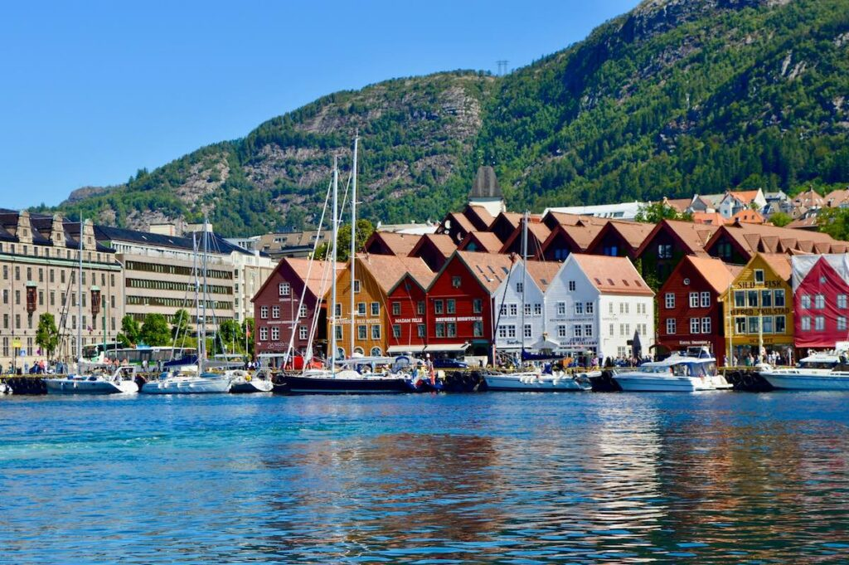
Bergen

Slide 80
卑尔根

Slide 81
Veldig bra

Slide 82
非常好

Slide 83
中文 | 挪威语 | 英文
星期一 | mandag | Monday
星期二 | tirsdag | Tuesday
星期三 | onsdag | Wednesday
星期四 | torsdag | Thursday
星期五 | fredag | Friday
星期六 | lørdag | Saturday
星期日 | søndag | Sunday

Slide 84
例1: I går var det onsdag, i dag er det torsdag og i morgen er det fredag.
例2: Hvilken dag er det i dag?
I dag er det tirsdag.
例3: Hvilken dag var det i går?
- I går var det mandag.

Slide 85
中文 | 挪威语 | 英文
一月 | januar | January
二月 | februar | February
三月 | mars | March
四月 | april | April
五月 | mai | May
六月 | juni | June
七月 | juli | July
八月 | august | August
九月 | september | September
十月 | oktober | October
十一月 | november | November
十二月 | desember | December

Slide 86
年月日的读法
序数词： 4D Veien til skolen - LearnNoW – NTNU
1. 日子要用序数词（1 日～31 日）
1 日 den første、2 日 den andre、3 日 den tredje、
4 日 den fjerde、5 日 den femte、6 日 den sjette、
7 日 den sjuende、8 日 den åttende、9 日 den niende、
10 日 den tiende、11 日 den ellevte、12 日 den tolvte
20 日 den tjuende、21 日 den tjueførste
30 日 den trettiende、31 日 den trettiførste

Slide 87
年月日的读法
2. 年份的读法（按 "千位分组"）：
1990 → nitten nitti（一九九零）
1996 →nitten nitti-seks（一九九六）
2000 → to tusen（两千）
2010 → to tusen og ti（两千零十）
2026 → to tusen og tjueseks（两千零二十六）

Slide 88
生日
3. Når har du bursdag?（你生日是什么时候？）
Jeg har bursdag den andre mai. 我生日是 5 月 2 日
Jeg har bursdag den sekstende august.我生日是 8 月 16 日
Jeg har bursdag den tjuefemte september. 我生日是 9 月 2 5日
4. Hvilken dato er det i dag?（今天是几月几号？）
I dag er det femtende september.
今天是 2026 年 9 月 15 日

Slide 89
语法 Grammatikk
Pronomen 代词
Entall 单数 | Flertall 复数
jeg | vi | Jeg bor i Kina. Vi elsker Norge.
du | dere | Du er snill. Jeg venter på dere.
Han, hun | de | Hun er lærer. De bor i byen.

Slide 90
动词原型｜现在时｜过去时｜完成时｜释义
å bo｜bor｜bodde｜har bodd｜居住
Jeg vil bo i Norge.（原型）我想住在挪威。
Hun bor i Oslo.（现在时）她住在奥斯陆。
Jeg bodde i Norge for to år siden.（过去时）两年前我住在挪威。
Vi har bodd her lenge.（完成时）我们已经在这里住很久了。

Slide 91
动词原型｜现在时｜过去时｜完成时｜释义
å jobbe｜jobber｜jobbet｜har jobbet｜工作
Han skal jobbe i morgen.（原型）他明天要工作。
Han jobber på kontoret.（现在时）他在办公室上班。
Vi jobbet hele dagen.（过去时）我们工作了一整天。
Jeg har jobbet der i ett år.（完成时）我已经在那里工作一年。

Slide 92
动词原型｜现在时｜过去时｜完成时｜释义
å snakke｜snakker｜snakket｜har snakket｜说话
Du kan snakke norsk.（原型）你会说挪威语。
Du snakker norsk.（现在时）你说挪威语。
Jeg snakket med ham i går.（过去时）我昨天和他聊过。
Hun har snakket med henne.（完成时）她已经和她谈过了。

Slide 93
动词原型｜现在时｜过去时｜完成时｜释义
å høre｜hører｜hørte｜har hørt｜听见
Kan du høre meg?（原型）你能听见我吗？
Jeg hører en lyd.（现在时）我听到一个声音。
Han hørte henne i går.（过去时）他昨天听见她了。
Jeg har hørt nyheten.（完成时）我听过这个消息。

Slide 94
动词原型｜现在时｜过去时｜完成时｜释义
å komme｜kommer｜kom｜har kommet｜来
Han kan komme i dag.（原型）他今天可以来。
Han kommer snart.（现在时）他很快就来。
De kom sent i går kveld.（过去时）他们昨晚来晚了。
Hun har kommet hjem.（完成时）她已经到家了。

Slide 95
动词原型｜现在时｜过去时｜完成时｜释义
å spise｜spiser｜spiste｜har spist｜吃
Vi vil spise middag.（原型）我们想吃晚饭。
Vi spiser frokost.（现在时）我们正在吃早餐。
Han spiste middag med henne.（过去时）他昨晚和她吃晚饭。
Jeg har spist frokosten.（完成时）我吃过早餐了。

Slide 96
动词原型｜现在时｜过去时｜完成时｜释义
å drikke｜drikker｜drak｜har drukket｜喝
Hun vil drikke te.（原型）她想喝茶。
Hun drikker te.（现在时）她喝茶。
Jeg drak vann.（过去时）我喝了水。
Han har drukket kaffe.（完成时）他喝过咖啡。

Slide 97
动词原型｜现在时｜过去时｜完成时｜释义
å lese｜leser｜leste｜har lest｜阅读
Jeg skal lese boken.（原型）我要读这本书。
Han leser en avis.（现在时）他在读报纸。
Jeg leste boken i forrige uke.（过去时）上周我读了这本书。
Hun har lest brevet.（完成时）她读完信了。

Slide 98
动词原型｜现在时｜过去时｜完成时｜释义
å skrive｜skriver｜skrev｜har skrevet｜写
Jeg vil skrive et brev.（原型）我想写一封信。
Hun skriver en e-post.（现在时）她正在写一封邮件。
Han skrev en rapport i går.（过去时）他昨天写了一份报告。
Vi har skrevet oppgaven.（完成时）我们已经完成了作业。

Slide 99
动词原型｜现在时｜过去时｜完成时｜释义
å spille｜spiller｜spilte｜har spilt｜玩；演奏；打球
Jeg vil spille fotball.（原型）我想踢足球。
Han spiller gitar.（现在时）他弹吉他。
Vi spilte kort i går.（过去时）昨天我们玩了牌。
Hun har spilt tennis.（完成时）她打过网球。

